Slide 1
软件工程
Software Engineering
牟少敏
Email: msm@sdau.edu.cn (03112011@bjtu.edu.cn)
Office: 文理大楼607（2497）

Slide 2
教学目的
课程教学与实践的目标
教材
钱乐秋、赵文耘、牛军钰编《软件工程》，清华大学出版社，2007
教学参考书
1 软件工程导论（第四版）张海藩 清华大学出版社
2 软件工程－原理、方法与应用（第二版）史济民 高等教育出版社。
3 实用软件工程（第二版） 郑人杰 殷人昆 陶永雷 清华
大学出版社 。

Slide 3
教学内容、要求和课时安排
课程评分方法 (Grading Policies)
期末总成绩 = 平时作业（30分） +期末考试成绩(70分)
作业 (Homework Assignments)
做则有分，不计对错；
考勤

Slide 4
第1章 概论
1.1 计算机软件
1.2 软件工程
1.3 软件过程
1.4 软件过程模型
1.5 敏捷软件开发
1.6 CASE工具与环境

Slide 5
1.1 计算机软件
软件定义：
软件是相对硬件而言的，是计算机系统中的程序、数
据及其相关文档的总称。
Software = Programming + Documents
Programming = Data Structure + algorithm

Slide 6
1 软件发展及我国的软件发展
软件发展
计算机软件经历了三个发展阶段 :
程序设计阶段， 程序系统阶段， 软件工程阶段。
具体见下图。

Slide 7
时期特点
程序设计
程序系统
软件工程
软件所指
程序
程序及说明书
产品软件（项目软件）
主要程序设计语言
汇编及机器语言
高级语言
高级语言系统
程序设计语言
软件工作的范围
程序的编写
包含了设计和测试
软件生存周期
需求者
程序设计者本人
少数用户
市场用户
开发软件组织
个人
开发小组
开发小组
软件工厂
软件规模
小型
中小型
大中（小）型
决定软件质量的因素
个人程序技术
小组技术水平
管理水平
开发技术和手段
子程序
程序库
结构化程序设计
数据库、开发工具开发环境、工程化开发方法、标准和规范
维护责任者
程序设计者
开发小组
专职维护人员
硬件特征
价高
存储容量小
工作的可靠性差
降价、速度、容量及可靠性有明显提高
向超高速、大容量及微型化发展。
软件特征
完全不受重视
软件技术的发展不能满足需要，出现了软件危机
开发技术有了前进，但未获得突破性进展，软件危机软件危机并未完全解决

Slide 8
我国的软件发展
发展现状
产业基地
外包服务

Slide 9
2 软件危机
（1）软件危机的主要表现：
针对大型的软件开发：
软件项目不能满足客户的要求
软件项目超出预算和时间安排
（2）软件危机的原因
（3）克服软件危机的途径

Slide 10
:Windows95有1000万行代码
Windows2000有5000万行代码
Exchange2000和 Windows2000开发人员结构
 | Exchange2000 | Windows2000
项目经理 | 25人 | 约250人
开发人员 | 140人 | 约1700人
测试人员 | 350人 | 约3200人

Slide 11
3 软件的特点
软件是一种逻辑实体，而不是有形的系统元件，
其开发成本和进度难以准确地估算。
软件是被开发的或被设计的，它没有明显的制造
过程，一旦开发成功，只需复制即可，但其维护的
工作量大。
软件的使用没有硬件那样的机械磨损和老化问题。
软件成本相当昂贵。

Slide 12
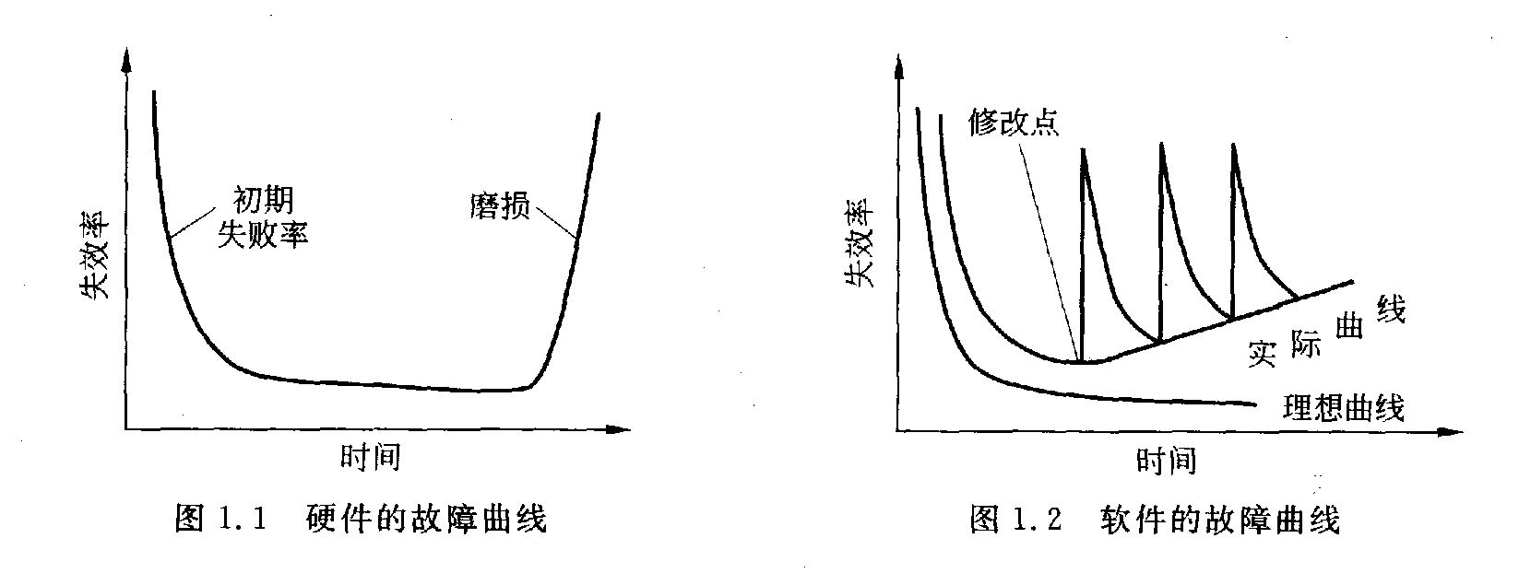

Slide 13
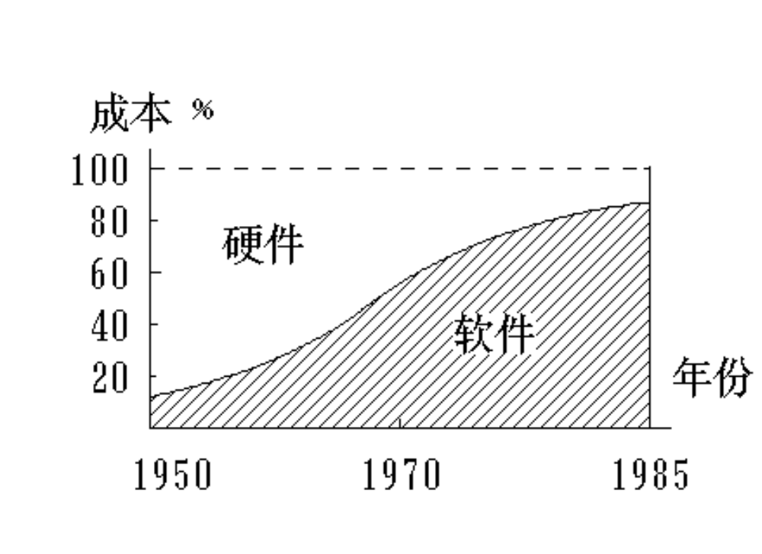

Slide 14
4 软件的分类
系统软件：属于计算机系统中最靠近硬件的一层，其它软件一般都通过系统软件发挥作用。如:操作系统、编译程序等。
支持软件：支持软件的开发和维护的软件。如:数据库管理系统、网络软件、软件开发环境等。
应用软件：特定应用领域专用的软件。如:实时软件、嵌入式软件、科学和工程计算软件、事务处理软件、人工智能软件等。

Slide 15
5 软件语言(software language )
软件语言是用于书写计算机软件的语言。它主要
包括：
需求定义语言
功能性语言 (functional language)
设计性语言 (design language)
程序设计语言 ( programming language )
文档语言 (documentation language)

Slide 16
1.1计算机软件
1.2软件工程
1.3软件过程
1.4软件过程模型
1.5敏捷软件开发
1.6CASE工具与环境

Slide 17
1 软件工程定义
1968年NATO(北大西洋公约组织)会议上首次提出
Fritz Bauer：软件工程是为了经济地获得可靠的和能在实际机器上高效运行的软件而建立和使用的好的工程原则。
IEEE： 软件工程是:（1）将系统化的、规范的、可度量的方法应用于软件的开发、运行和维护的过程，即将工程化应用于软件中；（2）（1）中所述方法的研究
计算机科学技术百科全书：软件工程是应用计算机科学、数学及管理科学等原理，以工程化的原则和方法制作软件的工程

Slide 18
2 软件工程的框架
杨芙清院士指出：包括3部分：目标、过程和原则。
目标
生产具有正确性、可用性以及价格合宜的产品。
正确性 反映软件产品实现相应功能规约的程度；
可用性 反映软件的基本结构、实现及其文档为用户可用的程度；
价格合宜 反映软件开发与运行的总代价满足用户要求的程度。

Slide 19
目标
性
性
性
性
性
性
用
用
确
确
算
算
组
织
过
程
组
织
过
程
可
可
正
正
合
合
支
持
过
程
基本过程
选取适宜的开发模型
基本过程
采用合适的设计方法
提供高质量的工程支持
程
过
重视软件工程的管理
原则

Slide 20
3 软件生存周期(software life cycle)
软件有一个孕育、诞生、成长、成熟、衰亡的生存过程。这个过程即为计算机软件的生存周期。
软件生存周期大体可分为如下几个活动：
计算机系统工程、需求分析、设计、编码、测试、运行
和维护。

Slide 21
计算机系统工程
  计算机系统包括：硬件、软件、使用计算机系统的人、数据库、文档、规程等系统元素。
  计算机系统工程的任务：
    确定待开发软件的总体要求和范围，以及它与其它计算机系统元素之间的关系
    进行成本估算，做出进度安排
    进行可行性分析，即从经济、技术、法律等方面分析待开发的软件是否有可行的解决方案，并在若干个可行的解决方案中作出选择。

Slide 22
需求分析
  主要解决待开发软件要“做什么”的问题。确
  定软件的功能、性能、数据、界面等要求，生成软件需求规约。

Slide 23
软件设计
  主要解决待开发软件“怎么做”的问题。
  软件设计分系统设计（概要设计）和详细设计。
  系统设计的任务是设计软件系统的体系结构，
  包括软件系统的组成成分、各成分的功能和接口、成分间的连接和通信，同时设计全局数据结构；
  详细设计的任务是设计各个组成成分的实现细节，包括局部数据结构和算法等。

Slide 24
编码
用某种程序设计语言，将设计的结果转换为可执行的程序代码。
测试
发现并纠正软件中的错误和缺陷。测试主要包括单元测试、集成测试、确认测试和系统测试。
运行和维护
在软件运行期间，当发现了软件中潜藏的错误或需要增加新的功能或使软件适应外界环境的变化等情况出现时对软件进行修改。

Slide 25
1.1计算机软件
1.2软件工程
1.3软件过程
1.4软件过程模型
1.5敏捷软件开发
1.6CASE工具与环境

Slide 26
1.3 软件过程
软件过程是软件生存周期中的一系列相关的过程。过程是活动的集合，活动是任务的集合。
见书P₈

Slide 27
1 ISO12207软件生存周期过程
ISO/IEC 12207标准把软件生存周期中可以开展的活动分为5个基本过程，8个支持过程和4个组织过程。每一个过程划分为一组活动，每项活动进一步划分为一组任务。

Slide 28
2能力成熟度模型
(Capability Maturity Model for Software CMM)
用于评价软件机构的软件过程能力成熟度的模型。
主要目的是提供一种评价软件承接方能力的方法，为大型软件项目的招投标活动提供一种全面而客观的评审依据。又同时被软件组织用于改进其软件过程。

Slide 29
软件过程成熟度等级
CMM提供了一个成熟度等级框架： 1级 -初始级、 2级 -可重复级、 3级 -已定义级、 4级-已管理级 5级-优化级。
1.初始（initial）级：
软件过程的特点是无秩序的，甚至是混乱的。几乎没有什么过程是经过妥善定义的，成功往往依赖于个人或小组的努力。
2.可重复（repeatable）级：
建立了基本的项目管理过程来跟踪成本、进度和功能特性。
制定了必要的过程纪律，能重复早先类似应用项目取得的成功。

Slide 30
3.已定义（defined）级：
己将管理和工程活动两方面的软件过程文档化、标准化，并综合成该机构的标准软件过程。所有项目均使用经批准、剪裁的标准软件过程来开发和维护软件。
4.已管理（managed）级：
收集对软件过程和产品质量的详细度量值，对软件过程和产品都有定量的理解和控制。
5.优化（optimizing）级：
整个组织关注软件过程改进的持续性、预见及增强自身，防止缺陷及问题的发生。过程的量化反馈和先进的新思想、新技术促使过程不断改进。

Slide 31
1.1计算机软件
1.2软件工程
1.3软件过程
1.4软件过程模型
1.5敏捷软件开发
1.6CASE工具与环境

Slide 32
1.4 软件过程模型
软件过程模型是软件开发全部过程、活动和任务的结构框架,也称软件生存周期模型。
  瀑布模型（waterfall model）
  演化模型（evolutionary model）
  增量模型（incremental model）
  原型模型（prototyping model)
  螺旋模型（spiral model）
  喷泉模型（water fountain model）
  基于构件的开发模型（component-based development model）
  形式方法模型（formal methods model）

Slide 33
瀑布模型
系统工程
需求分析
设计
编码与
单元测试
集成测试
系统测试
运行与
维护

Slide 34
演化模型
许多软件项目在开发早期对软件需求的认识是模糊的、不确定的，因此软件很难一次开发成功。
可以在获取了一组基本的需求后，通过快速分析构造出该软件的一个初始可运行版本，称之谓原型（prototype），然后根据用户在试用原型的过程中提出的意见和建议、或者增加新的需求，对原型进行改造，获得原型的新版本，重复这一过程，最终得到令客户满意的软件产品。
演化模型适用于对软件需求缺乏准确认识的情况。
典型的演化模型有：增量模型、原型模型、螺旋模型。

Slide 35
增量模型
1
交流
2
计划
软件功能性和特征
3
建模（分析，设计）
增量n
4
构造（编码，测试）
1
2
5
部署（发布，反馈）
3
4
增量2
5
第n次增量发布
┇
增量1
1
2
3
4
1
5
第2次增量发布
2
3
4
5
第1次增量发布
项目日历时间

Slide 36
增量模型将软件的开发过程分成若干个日程时间交错的线性序列，每个线性序列产生软件的一个可发布的“增量”版本，后一个版本是对前一版本的修改和补充，重复增量发布的过程，直至产生最终的完善产品。
增量模型融合了瀑布模型的基本成分（重复地应用）和演化模型的迭代特征
增量模型强调每一个增量都发布一个可运行的产品

Slide 37
增量模型特别适用于：
  需求经常变化的软件开发
  市场急需而开发人员和资金不能在设定的市场期限之前实现一个完善的产品的软件开发
增量模型能有计划地管理技术风险，如早期增量版本中避免采用尚未成熟的技术

Slide 38
原型模型
原型（prototype）是预期系统的一个可执行版本，它反映了系统性质（如功能、计算结果等）的一个选定的子集。一个原型不必满足目标软件的所有约束，其目的是能快速、低成本地构建原型。
原型方法从软件工程师与客户的交流开始，其目的是定义软件的总体目标，标识需求。然后快速制订原型开发的计划，确定原型的目标和范围，采用快速设计的方式对其建模，并构建原型。
被开发的原型应交付给客户试用，并收集客户的反馈意见，这些反馈意见可在下一轮迭代中对原型进行改进。在前一个原型需要改进，或者需要扩展其范围的时候，进入下一轮原型的迭代开发。

Slide 39
原型模型
快速计划
交流
快速设计方式建模
部署交付和反馈
构建原型

Slide 40
螺旋模型
B.Boehm于1988年提出
是瀑布模型和演化模型的结合，并增加了风险分析
主要包括四个方面的活动：
  制定计划：确定软件目标，选定实施方案，弄清项目开发的限制条件
  风险分析：评价所选的方案，识别风险，消除风险
  工程实施：实施软件开发，验证工作产品
  客户评估：评价开发工作，提出修正建议

Slide 41



Slide 42
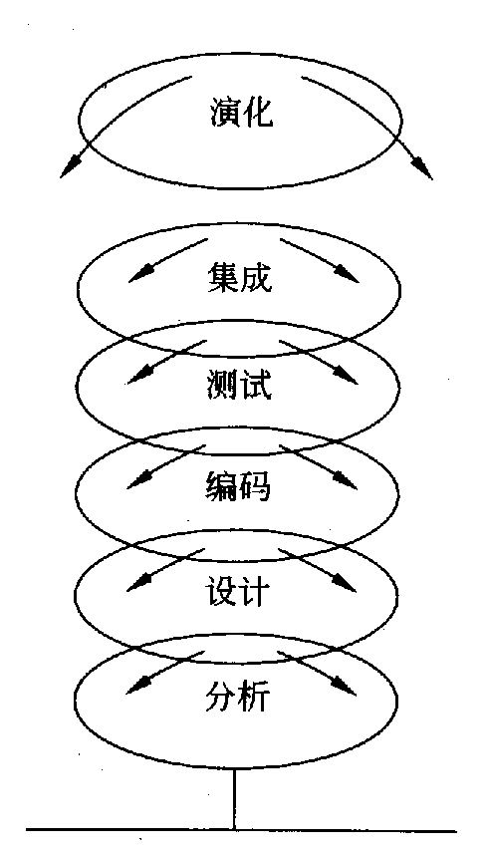
喷泉模型

Slide 43
基于构件的开发模型Component_based development model
支持软件复用（reuse）
利用预先包装好的软件构件（包括组织内部开发的构件和现存商品化构件COTS）来构造应用系统。

Slide 44
领域工程
领域分析
构件可变性
分析
构建
可复用构件
领域模型
领域基准
体系结构图
可复用
构件库
应用系统工程
获取构件
评价
分析
体系结构设计
构件特化
和修改
构件组装
和测试
开发未找到
构件的部分
应用系统
一种基于构件的开发模型

Slide 45
领域工程的目的是构建领域模型、领域基准体系结构和可复用构件库。
  领域分析分析该领域中各种应用系统的公共部分或相似部分，构建领域模型和领域基准体系结构（reference architecture），标识领域的候选构件。
  对候选构件进行可变性分析，以适应多个应用系统的需要。
  构建可复用构件，经严格测试和包装后存入可复用构件库（称为构件工程）。

Slide 46
应用系统工程的目的是使用可复用构件组装应用系统。
  分析待开发的应用系统，设计应用系统的体系结构，标识应用系统所需的构件。
  在可复用构件库中查找合适的构件（也可购买第三方的构件）。
  特化选中的构件，必要时作适当的修改，以适应该应用系统的需要。
  开发那些未找到合适构件的应用部分。
  组装应用系统。
  评价构件的复用情况，以改进可复用构件，同时对新开发的部分进行评价，并向构件工程推荐候选构件。

Slide 47
1.1计算机软件
1.2软件工程
1.3软件过程
1.4软件过程模型
1.5敏捷软件开发
1.6CASE工具与环境

Slide 48
1.5 敏捷软件开发
软件开发的新挑战
  快速的市场进入时间，要求高生产率
  快速变化的需求
  快速发展的技术
  于是提出了敏捷软件开发。

Slide 49
敏捷思潮的价值观
Individuals and interactions over processes and tools
个人和交互 重于 过程和工具
Working software over comprehensive documentation
可用的软件 重于 完备的文档
Customer collaboration over contract negotiation
和客户协作 重于 合同谈判
Responding to change over following a plan
响应变化 重于 遵循计划

Slide 50
1.1 计算机软件
1.2 软件工程
1.3 软件过程
1.4 软件过程模型
1.5 敏捷软件开发
1.6 CASE工具与环境

Slide 51
计算机辅助软件工程
（Computer Aided Software Engineering CASE）
1.6 CASE工具与环境
在软件工程活动中，软件工程师和管理人员按照软件工程的方法和原则，借助于计算机及其软件工具的帮助，开发、维护、管理软件产品的过程称为计算机辅助软件工程。

Slide 52
1 CASE工具
软件工具是用来辅助计算机软件的开发、运行、维护、管理、支持过程中的活动或任务的软件。
按支持的软件过程活动分类：
  开发过程：需求分析工具，设计工具，编码工具，测试工具
  它们还可按支持的开发方法分为：结构化设计工具，面向对象分析工具

Slide 53
  维护过程：
  版本控制工具(Revision control) ，文档分析工具，逆向工程（reverse engineering）工具，再工程（reengineering）工具
  管理过程：
  项目管理工具，配置管理工具，软件评价工具
  应用类工具

Slide 54
常用的软件开发CASE工具简介
测试工具
Panomora，Rational Quantify，Rational Purify，Microsoft Application Center Test.
项目管理工具
Microsoft Project
版本控制工具
CVS和Subversion
软件设计工具
PowerDesigner，IBM Rational Rose，Ｍicrosoft Viso
程序设计工具
Java ,C++
原码浏览的工具
SourceInsigt

Slide 55
2 集成型软件开发环境
集成型开发环境是一种把支持多种软件开发方法和
过程模型的软件工具集成到一起的软件开发环境
集成型开发环境由环境集成机制和工具集组成。

Slide 56
环境集成机制包括：
  数据集成机制：为各种相互协作的工具提供统一的数据接口规范
  控制集成机制：支持各个工具或开发活动之间的通信、切换、调度和协同工作，并支持软件开发过程的描述、执行与转接
  界面集成机制：支持工具界面的集成和应用系统的界面开发，统一界面风格

Slide 57
3 逆工程与再工程
逆工程
也叫反求工程（reverse engineering）其大意是根据已有的东西
和结果，通过分析来推导出具体的实现方法。
三大逆向工程软件:
Imageware, Geomagic Studio, CopyCAD.
再工程
指在逆向工程所获信息的基础上修改或重构已有的系统，产生
系统的一个新版本。

